Slide 1

Використання різноманітних вправ у роботі з дітьми з ООП
Підготувала
фахівець (консультант) ІРЦ
Поліщук О.П.

Slide 2


Корекційний процес зливається з освітнім, проте для успіху педагогічної корекції слід ці процеси розрізняти
Метою навчально-виховної роботи є озброєння учнів знаннями і навичками у відповідності до програми навчання.
Метою корекційної роботи є виправлення властивих дітей з особливими освітніми потребами недоліків психофізичного розвитку.
;

Slide 3
У корекційній роботі розрізняють спрямованість на виправлення дефектів, спільних для всіх дітей з особливими освітніми потребами (загальна корекція) і спрямованість на виправлення дефектів, властивих певним групам учнів (індивідуальна корекція).
Загальна корекційна робота з усіма учнями полягає у виправленні дефектів мислення, в підвищенні інтелектуального рівня дітей з особливими освітніми потребами, що дозволить їм набути нових знань і навичок на більш високому рівні.
Загальна корекційна робота доповнюється індивідуальною корекцією недоліків, властивих окремим групам учнів. Ця корекційна робота реалізується в процесі диференційованого підходу.

Slide 4

Ефективна
команда
Корекція дефектів дітей з особливими освітніми потребами здійснюється в процесі всієї навчально-виховної роботи школи, за участю всіх її учасників.

Slide 5

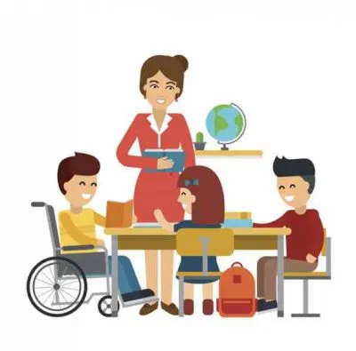

Методичні прийоми роботи з учнями добираються на основі змісту певного уроку. Різноманітність змісту уроків дозволяє застосовувати різні корекційні прийоми.
Корекція відбувається :
Поступово
послідовно
Поетапно
З аналізом результатів роботи на кожному етапі.
Діти з ООП включаються у фронтальну роботу класу
Враховуються індивідуальні ообливості дитини з ООП

Slide 6
До найважливіших напрямків корекційного впливу на учня відносяться такі:
1) корекція недоліків пізнавальних процесів;
2) корекція мовленнєвого розвитку;
3) корекція емоційно-вольової сфери;
4) корекція вад моторики, фізичного розвитку.

Slide 7
Гімнастика для очей

Slide 8
Гра «Що ти почув?»

Slide 9
Вправа «Веселі ручки»

Slide 10
Ритмічна гра «Венздей»

Slide 11
Вправа «Графічний диктант»

Slide 12
ДЯКУЮ ЗА УВАГУ!

